Slide 1
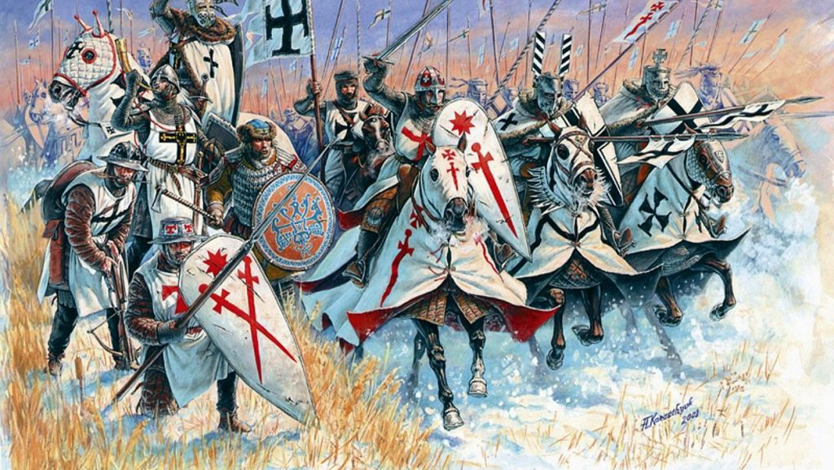
十字军：为谁而战
Notes:
今天我们的题目是 十字军：为谁而战。多数人认为十字军东征是基督教历史上的一块污渍。还有一些激进的无神论者进一步认为宗教，其中也包括基督教，是战争发生的主要原因之一。除了十字军，人们还会想到宗教改革后新教徒和天主教徒之间的三十年战争，二十世纪的爱尔兰宗教冲突等等。这让我们有必要在讨论十字军之前，把镜头拉的再远一点，仔细看一下基督教与暴力和战争之间的关系演变

Slide 2
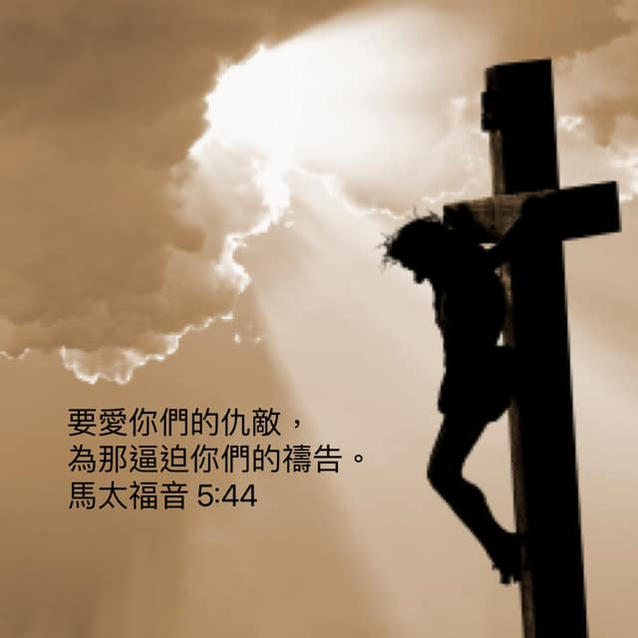
基督教与战争
耶稣的教导
  只是我告诉你们，不要与恶人作对；有人打你的右脸，连左脸也转过来由他打。（马太福音5:39）
  要爱你们的仇敌，为那逼迫你们的祷告。（马太福音5:44）
  收刀入鞘吧！凡动刀的，必死在刀下。（马太福音26:52）
  耶稣拯救世界不是靠武力，而是靠十字架上牺牲的爱。
使徒的教导
  我们并不是与属血气的争战（以弗所书6:12）
  亲爱的弟兄，不要自己伸冤，宁可让步，听凭主怒……你不可为恶所胜，反要以善胜恶。（罗12:19, 21）
Notes:
• 1. 耶稣的教导有非常强的和平主义的倾向。新约圣经最大的特点，就是召唤门徒走一条与世界截然不同的道路。世界相信刀剑能解决问题，但耶稣基督却指向一条和平之路。在登山宝训里，耶稣说：“只是我告诉你们，不要与恶人作对；有人打你的右脸，连左脸也转过来由他打。”（马太福音5:39）祂又说：“要爱你们的仇敌，为那逼迫你们的祷告。”（5:44）对这段话有很多层面上的解释，但不管怎么解释，每个人都可以看出，都会同意，耶稣不鼓励以眼还眼，以牙还牙；他要求我们放下报复，选择宽恕，以善胜恶。彼得曾经拔刀要为耶稣抵挡抓捕祂的兵丁，结果耶稣立刻制止他，说：“收刀入鞘吧！凡动刀的，必死在刀下。”（马太福音26:52）耶稣拯救世界不是靠武力，而是靠十字架上牺牲的爱。十字架这件事就是世人选择了暴力而耶稣选择了和平。保罗也提醒教会：“我们并不是与属血气的争战，（以弗所书6:12）我们真正的敌人不是那些反对我们的人，而是影响人心的邪恶力量，那些谎言，仇恨，诱惑。信仰的真正战场不是在两国边界，而是在每个人的心灵当中。所以基督徒的武器也不是刀枪，而是“公义做铠甲”，“信心做盾牌”，“神的真理做宝剑”这是保罗在以弗所书6章说的。罗马书12章更是直接说：“亲爱的弟兄，不要自己伸冤，宁可让步，听凭主怒……你不可为恶所胜，反要以善胜恶。”（罗12:19, 21） 新约圣经给我们一个极其清晰的图像：神的国度不是靠刀剑扩张，而是靠福音、靠爱、靠见证。耶稣基督呼召我们成为“使人和睦的人”（太5:9）。

Slide 3
基督教与战争
早期基督教神父和思想家反对基督徒参军，使用暴力
《希波吕陀的宗徒传统》禁止一些职业的人“慕道”
尼西亚大公会议禁止基督徒回到军队
但是，到了五世纪初，基督徒不许参军在现实中已不可能
Notes:
早期的基督徒对主耶稣的教导也正是这样理解的。在罗马帝国的逼迫下，他们没有举刀反抗，而是以殉道作为荣耀的见证。著名教父特土良这样写道，基督徒不应当参军，也不应当用暴力解决冲突，因为他们追随的是那位在十字架上舍己的主。 从公元100年至400年间，基督教思想家反对死刑，而且在大多数情况下，甚至反对参军。大约在公元200年出现的一部详细的教会手册《希波吕陀的宗徒传统》（The Apostolic Tradition of Hippolytus）列出了那些不得接受正式信仰教导的职业，包括角斗士、必须执行死刑的军官，负责判处死刑的执政官，手册似乎允许普通士兵接受教导（至少没有被明确排除），但如果一个已经受过完整教导并受洗的基督徒“想要成为士兵，就要把他赶出去。因为他已经轻视了上帝。” 介绍一下这个正式信仰教导。它有一个专门的希腊词语，后来成为英文 catechumenate, 也就是中文里慕道这个词的来源。早期教会，慕道要2-3年的时间，然后才能够受洗成为基督徒。君士坦丁之后慕道还要3年吗？缩短到几个月，后来到中世纪变成婴儿受洗，先受洗再受教育。这是一个教会运作受现实影响而发生改变的例子。它的利与弊甚至对与错，都是值得思考的问题。尼西亚大公会议（由君士坦丁本人在场主持）所制定的第十二条规章指出，那些重返军队的基督徒就像“一只回到自己呕吐物里的狗”。如果这样的士兵再次改变心意、重新回到教会，他必须再接受三年的信仰课程。 可见，在基督教的奠基文献和最初几个世纪的历史中，从未有任何准备让教会与国家暴力结合在一起。
• • 但是随着380年基督教成为国教，5世纪初，基督徒成为帝国的多数（60-70%）。帝国成了基督徒自己的国家。基督徒不许参军已在现实中不可能。安波罗修，奥古斯丁是最早系统思考这个问题的人，他提出了“正义战争”的三条原则：

Slide 4
基督教与战争
奥古斯丁的“正义战争”论
  合法权威
  正当理由
  正当执行
奥古斯丁强调：战争本身不是美善，而是罪恶世界中的“必要之恶”。
理想对现实的回归 还是 信仰对现实的妥协？
Notes:
合法权威（Authority）
战争必须由合法的统治者发动，而不是私人复仇。
个人不可擅自以暴制暴。
正当理由
必须是为了抵御侵略、保护无辜、恢复秩序。
贪欲、扩张、报复，都不是正当理由。
正当执行
善待战俘，不羞辱对方，不过度杀伤
• • 奥古斯丁强调：战争本身不是美善，而是罪恶世界中的“必要之恶”。没有荣耀，是我们不能以善胜恶的失败。 奥古斯丁是个现实主义者。你可以说这是一种从理想到现实的回归，也可以说是信仰对现实的一种妥协。很关键的一点是这个现实是耶稣期待的吗？ 窄门小路，信徒是小群（路12:32） 我的国不属这世界（约18:36） 从新约文献来看，耶稣和使徒并没有期待基督徒成为帝国人口多数，更没有讨论“当兵打仗”这类公民责任问题。 他们普遍假设教会处在边缘，被逼迫；信徒的“战争”是属灵的（弗6:12），而不是军事性的；信仰的见证通过忍受苦难，而非行使暴力

Slide 5
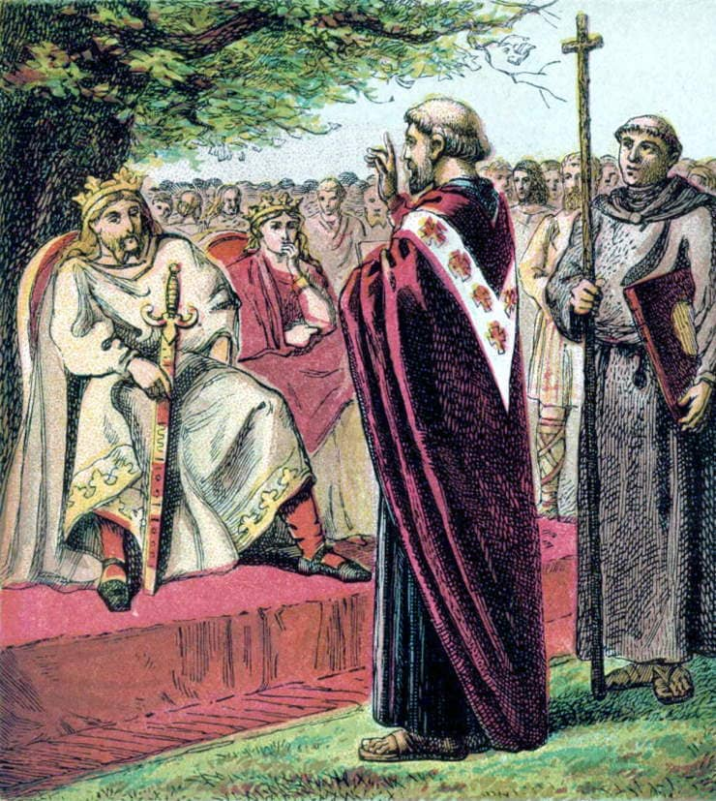
基督教与战争
从奥古斯丁到十字军的六百多年间
  基督教在欧洲的传播靠的仍然是宣教士的劝说，服事和见证
    5-7世纪：爱尔兰，法兰克，不列颠
    8-9世纪：日耳曼
    9-10世纪：斯拉夫世界—保加利亚，罗斯（俄罗斯，乌克兰，白俄罗斯）
    10-12世纪：丹麦，冰岛，挪威，瑞典
  基督教和战争之间的联系逐渐加深
    扩张战争被描绘成为信仰而战
    捍卫教会也成了战争的正当动机之一
Notes:
基督教在欧洲的下一次大发展是在西罗马帝国灭亡之后，欧洲在一些蛮族统治之下。宣教士被差派前往爱尔兰，英国，德国，荷兰，丹麦，捷克，保加利亚，俄罗斯，冰岛，挪威，瑞典先后完成基督化进程。福音的传播仍然完全靠的是宣教士的服务，见证，劝说，查理曼大帝在征服萨克森地区后，强令所有人改信基督教，拆毁所有异教神龛。神父阿尔琴劝说他福音应该被传讲，洗礼和领圣餐之前需要先理解。信仰要吸引人，而不是强迫人。查理曼听从了他的劝告，取消了强迫改教。阿尔琴的方法更慢但更有效，萨克森地区到9世纪后期才完成基督教化，但却成为中世纪信仰的堡垒
• • 从奥古斯丁到十字军的6，7百年间，正义战争的神学理论没有什么发展，但在实践中宗教与战争的联系更多了。查理曼大帝的扩张战争被描绘为为信仰而战，得到教皇背书。捍卫教会也成了战争的正当动机之一。教会在一个slippery slope上慢慢下滑，然后就到了十字军。

Slide 6
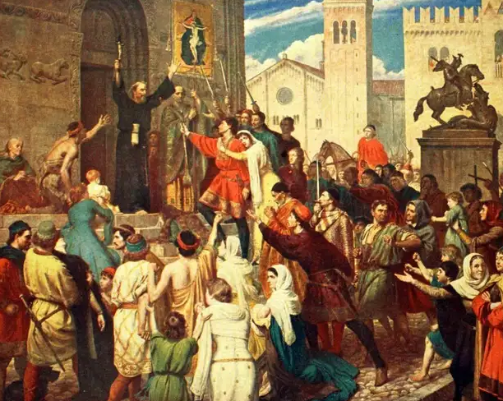
十字军的起源
1095年克莱蒙会议，教皇乌尔班二世号召东征
  停止内斗，一致对外，解放圣地，罪得赦免
  历史上第一次把战争和属灵功德直接挂钩
格里高利七世与乌尔班二世的改革
  圣职任命权之争
  卡诺莎悔罪
  对立教皇
东西方教会的分裂与复合之机
Notes:
十字军东征的起点是1095年的克莱蒙会议。在会上教皇乌尔班二世发表了讲话。他首先描述了东方基督徒的苦难，圣地落入异教徒之手，基督徒朝圣者被劫掠，杀害，用煽动性语言激发信徒们的愤慨和同情。鼓励骑士和普通信徒放下彼此之间的争斗，把武力用于对抗“异教徒”，解放圣地耶路撒冷。他还为这场运动创造了一个口号Deus vult! ——神心所愿。乌尔班宣布：凡真心参与远征的信徒，都可以获得罪的赦免（和赎罪卷类似）。这是历史上第一次把战争与属灵功德直接挂钩。对当时的人来说，这是极具吸引力的“天堂保证”。演说结束后，会场爆发出山呼海啸般的呐喊：“Deus vult!（神心所愿）”。众人跪下当场许愿，要为神出征，许多人在衣服上缝上红色十字，这成为后来“crusade（十字军）”这个称号的来缘。这是历史上最成功的演讲之一，它对欧洲和中东的影响之大怎么说都不过分。今天无论教会内外，对十字军的评价都是负面的，这使得人们很容易把乌尔班二世想象成一个蛊惑人心的野心家。但平心而论，乌尔班二世身上也有富有理想和雄才大略的一面。乌尔班的伯乐，前任教皇格里高利7世也是一位历史上很有名的教皇。他和乌尔班一脉相传都是志在改革教会。他最出名的一件事就是曾把神圣罗马帝国的皇帝亨利四世开除出教会。逼得皇帝不得不来到教皇的城堡外负荆请罪。亨利四世在雪地中赤脚站了三天三夜，才得到教皇赦免。小时候读到这个故事觉得教皇的权力也太大了，做事也太嚣张了。实际情况其实要复杂的多。格里高利教皇看到了教会的一些弊端，买卖圣职和神职人员纳妾。推动改革，收回任免主教的权力和执行纪律的权力。和皇帝发生冲突。并不是教皇真的有任免皇帝的权力，亨利屈服是因为他手下的诸侯对他不服，利用这个机会想另立新君。亨利的雪地忏悔也是和教皇反复谈判，达成一致后的表演。几年后，亨利四世平定了诸侯的叛乱，立刻发兵罗马，教皇不得不仓皇出逃，最后在流亡中死去。亨利甚至自行立了一个新教皇克莱孟三世。乌尔班二世则得到了教会中的改革派支持于1088年被选为教皇。乌尔班终其一生都在致力革除教会中的腐败并取得了很多成就。但他为了实现公义的目标，努力获取权力，而在获取权力的过程中，在信仰的很多方面compromise了。这是教会历史上反复出现的一个争论，目的能不能使手段合理化。所以那时候有两个教皇。乌尔班召开克莱蒙会议时，他还不是西欧教会无争议的领袖。因此，乌尔班二世非常需要一场大规模的宗教行动来巩固自己在基督教世界的正统地位。另一个重要的背景：40多年前的1054年，西方与东方的教会刚刚发生了分裂。成为了今天天主教和东正教这两大分支。其实双方在所争论的教义和礼仪上的分歧并不很大。这次离婚的核心冲突是人的骄傲和权力的争斗。也正因为如此，当时很多人都不认为这是离婚，而只是一次吵架，双方还有复合的可能。克莱蒙会议之前，拜占庭帝国遭遇突厥人的攻击，向西欧各国求援。乌尔班也很想利用这个机会帮助东方的基督徒而弥合教会之间的裂痕，重建普世教会。当然他绝对想不到，他所发起的十字军运动成了东西方教会以后再也没能复合的一大原因。

Slide 7
十字军的起源
教皇：整合基督徒力量，扩展自己影响力以推进教会改革；统一普世教会；减少基督徒间冲突，转移矛盾；
贵族：参与圣战以获得赦罪；去圣地夺取新的封地，财富
骑士：献身于捍卫信仰，解救弟兄的事业；建功立业，留名后世
平民：朴素而热烈的宗教情感；为生活所迫参与冒险
十字军是一个大杂烩，有着宗教与政治、属灵与属世的多重动机交织。有理想主义的层面，也有赤裸裸的黑暗现实考量。
Notes:
当我们讨论十字军运动的动机时，我们看到各个群体都有多方面的复杂动机。乌尔班二世想要整合西欧的基督徒力量，扩展自己的影响力，赢得与对立的教皇之间的权力斗争，以推进教会的改革。第二他想要解救东方的基督徒，统一普世教会，第三想调动骑士阶层，减少西欧内部冲突，转移矛盾。这些动机是正当的，但他用的方法全都是这个罪恶世界常用的方法。基督要求他的门徒走一条和世界截然相反的道路。他早把这些抛到脑后。这不奇怪。坚持效法基督，他几乎不可能走到现在的位置。权力斗争的过程就是一个不断把不够心狠手辣的人选择掉的过程。这其实是对所有想做大事的基督徒的一个提醒。可以去尝试去努力，但你能不能保守你的初心。到一定的时刻，基督徒要面对一个选择，也许失败是更好的结果。这时候你能不能守住信仰的底线而接受失败。对于贵族来说，他们有借参与圣战获得罪的赦免的强烈动机。但是他们也想到圣地去获取新封地、新财富，尤其是家中的次子，他们在欧洲长子继承体制下，无地可分。对于骑士来说，把自己一身武艺用在捍卫信仰，解救弟兄的事业上，当然比为领主抢夺地盘有意义的多，但他们也有渴望冒险，建功立业，赢得财富的诱惑。而对于普通民众，圣地，朝圣在他们心中的地位是很高的。很多手工业者，关了自己的店铺，托妻负子，去当兵，你很难用属世的物质原因来解释。但也有很多贫民为生活所迫，来参与冒险。十字军就是这样一个大杂烩，有着宗教与政治、属灵与属世的多重动机交织。有理想主义的层面，也有赤裸裸的黑暗现实考量。但是把这样一股力量释放出来，却没有统一有力的领导和制约，理想会逐渐模糊，而黑暗会不断放大。

Slide 8
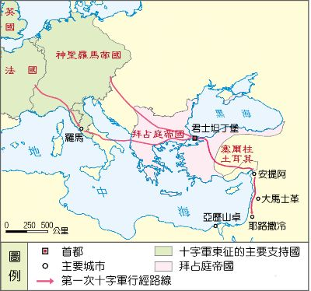
第一次十字军东征（1096-1099）
第一次犹太人大屠杀
军事胜利
耶路撒冷屠城
Notes:
十字军一出发，还没有离开西欧，就已经开始了对犹太人的掠夺和杀戮。相当多的十字军认为，家乡附近尚有犹太教异教徒，却要不远万里、跋山涉水去消灭另外一帮异教徒，实在是莫名其妙。数千犹太人遇害。很多人被逼改宗，或财产被掠夺。暴力迫害犹太人并不是教会官方的政策，以科隆大主教为首的许多基督教主教都尽其所能地保护犹太人，但是无力阻止暴民。
第一次十字军东征在军事上是最成功的。十字军先后攻下了尼西亚，安提阿，和耶路撒冷。在圣地建立了四个十字军国家。但在攻克耶路撒冷后，十字军进行了无差别的大规模屠杀。穆斯林躲进圣殿山上的阿克萨清真寺，但仍然没有逃过接下来的屠杀。犹太人躲在会堂里向神祷告，被十字军纵火烧死。连东方基督徒也有被杀戮的。这场屠杀成为三大宗教共同的集体记忆。这之后，在穆斯林眼中，十字军乃至西方就不再只是入侵的外敌了，而是异教的野蛮人。
发动十字军东征的乌尔班二世在耶路撒冷城破后半个月去世。那时收复耶路撒冷的消息还没有传到意大利。如果他听到自己一生最大的心愿终于实现，以及这神迹般的成就伴随着的骇人听闻的暴行，不知他会在病榻上作何感想。

Slide 9
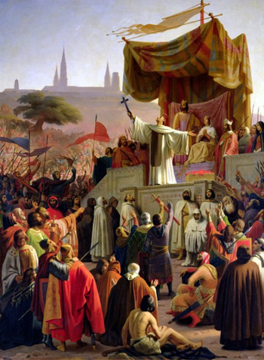
第二次十字军东征（1147-1149）
圣伯尔纳多的号召
对犹太人的迫害
损兵折将，无功而返
Notes:
第一次十字军的成功主要得益于穆斯林世界的分裂。当时阿拉伯帝国已经名存实亡，只是一个空壳，北方的土耳其和叙利亚由塞尔柱突厥控制，南方埃及由法蒂码王朝控制，双方互相攻击，被十字军各个击破。几十年后，穆斯林开始反击，收复了一些被十字军占领的城邦，并开始威胁耶路撒冷。消息传到欧洲，教皇于是发起了第二次东征，并请圣伯尔纳多负责宣传工作。伯尔纳多是中世纪非常有名的修道院改革运动领袖，也是极其出色的灵修文学作家。他是熙笃修会的修士。熙笃会戒律森严，平时禁止交谈，俗称哑巴会。但伯尔纳多是个口才文笔俱佳之人。他极富感染力，曾引领自己做公爵的父亲和两位兄弟舍弃家财一同修道。以至于当时有这样的童谣“做母亲的快把儿子藏起来、做妻子的快把丈夫藏起来，别等到伯尔纳多来了，就感化他们去修道院“ 伯尔纳多接受教皇命令后，在法国和德国多次布道，成功点燃了公众热情，使王侯、骑士、平民纷纷响应。把法国国王和德国皇帝都说服了去参加十字军。然而大军还未出发，就又出现了迫害犹太人的事情。修士 拉道夫（Radulf） 等激进传教士煽动民众攻击犹太人，认为“先清除身边的异教徒，再去圣地”。伯尔纳多对这种行径大为震惊，亲自前往德国干预，在科隆、美因茨等地讲道，平息暴民情绪。甚至强制要求拉道夫返回修道院，终止其活动。避免了重演第一次十字军的犹太人大屠杀。 第二次十字军虽然人数众多但军纪更差。经常抢劫沿路的居民。以至于拜占庭帝国的百姓都很憎恨他们。为十字军带路的当地向导故意把他们带错路，使很多将士饿死渴死。甚至有向导把他们带进突厥人的埋伏圈，使十字军伤亡惨重。最后几十万大军围攻大马士革数月，徒劳无功。狼狈撤军。

Slide 10
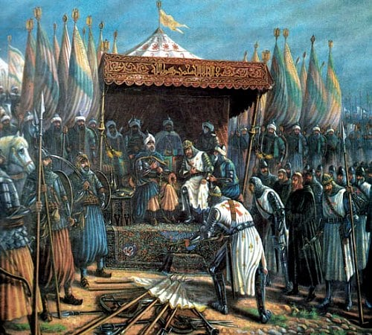
穆斯林的反击
萨拉丁统一阿拉伯世界
哈丁战役（1187）
“真十字架”
穆斯林重占耶路撒冷
Notes:
这之后，穆斯林在埃及苏丹萨拉丁的领导下实现了统一。1187年在哈丁战役中击败十字军，随即重新占领耶路撒冷。哈丁战役有个小插曲值得一提，就是关于真十字架。
4世纪初，君士坦丁大帝的母亲圣海伦娜（Helena）据说在耶路撒冷的圣墓附近找到了耶稣受难的十字架。当时有三根木架（因与耶稣同钉的两个强盗），传统说法是通过一个奇迹来辨认出哪一根是“真十字架”。之后，这根木架被切分，一部分留在耶路撒冷，部分送往君士坦丁堡、罗马等地。随着世纪推移，碎片被进一步分割、分赠给教会、修道院和王侯贵族。到中世纪，几乎整个基督教世界都有所谓“真十字架”的碎片。耶路撒冷的圣十字教堂里供奉着最大的部分，被视为耶路撒冷王国的守护圣物。哈丁战役（1187年）耶路撒冷国王居伊（Guy de Lusignan）亲自带着“真十字架”出征，认为圣物会带来神圣庇护。结果：十字军在哈丁被彻底包围、切断水源，最终全军溃败。国王被俘，“真十字架”也落入萨拉丁之手，再也没有被基督徒夺回。 十字军的“真十字架”遗物被萨拉丁缴获。中世纪编年史提到，他把它送往大马士革，作为胜利的象征。对比约柜曾显神迹，十字架没显示任何神奇。之后下落不明，有人推测可能在后来蒙古入侵、马木留克动荡中遗失或毁坏，也可能被悄悄隐藏。当萨拉丁重占耶路撒冷时，他没有屠城，报复而是与守军谈判，最后允许十字军在交付赎金后自由离开。甚至没有把交不起赎金的人卖为奴隶。这和88年前十字军的残暴行为相比，形成了强烈的道德反差。当地很多东方基督徒选择留下，他们信任萨拉丁胜过信任欧洲的基督徒弟兄。这不是因为他们的信仰与伊斯兰更接近，而是欧洲基督徒对他们的歧视压迫比萨拉丁更甚。这时候的基督徒真的是没有什么见证了。

Slide 11
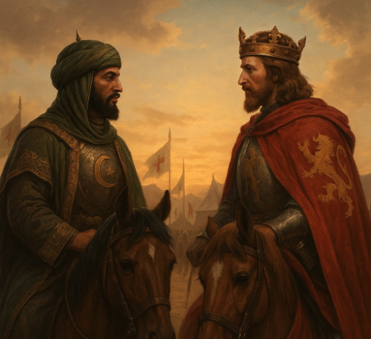
第三次十字军东征（1189-1192）
三王东征
拜占庭的“背叛”
狮心理查与伟大的萨拉丁(Richard the Lionheart and Magnus Saladin)
Notes:
耶路撒冷的陷落在欧洲掀起轩然大波。真十字军落入异教手中更是奇耻大辱。教皇再一次号召东征。这回英国法国德国的君主都响应号召，亲率大军前往圣地。但是此时拜占庭与西欧基督徒的关系已然恶化。拜占庭皇帝甚至暗中与萨拉丁结盟，意欲阻拦十字军东进。密谋败露后，双方的不信任和敌意加深，使“基督教世界合力对抗穆斯林”的理想叙事完全破碎。德国皇帝过河时马失前蹄，淹死了。法国国王腓力健康不佳，又与英国国王理查明争暗斗，不久也回国了。理查外号狮心却是中世纪的名将，他率军取得了对萨拉丁的一系列胜利，但最终因为兵力，补给不足，没能收复耶路撒冷。理查最后与萨拉丁达成协议，耶路撒冷将维持在穆斯林的控制下，但也允许非武装的基督教朝圣者和商旅来访。
在第三次十字军期间，理查一世一度染上热病，身体虚弱。萨拉丁得知后，派人送去自己营地的水果和雪中保存的冰凉饮料，还派出医生来协助治疗。这件事被十字军编年史家记载下来，成为“敌人之间互相尊敬”的象征。对比中世纪的残酷战争，这个故事凸显了两位领袖之间的骑士风度。另一则流传甚广的小故事讲两人比较武艺：萨拉丁展示他的弯刀，可以轻轻一挥就把丝绸切成两半。理查则展示他的重剑，一击就能把铁盔劈开。两人都赞叹对方武器与武艺之精妙，象征着东西方两种不同的骑士精神：萨拉丁代表轻巧、精准；理查代表力量、刚猛。

Slide 12
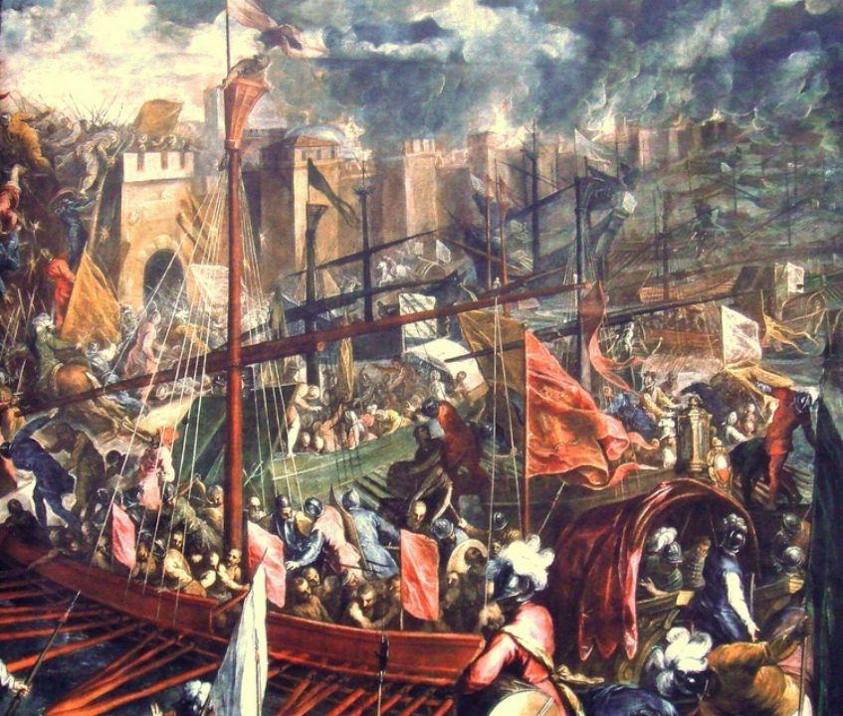
第四次十字军东征（1202-1204）
为钱而战
进攻扎拉
洗劫君士坦丁堡
Notes:
10年以后，教皇又发起了第四次十字军东征。但这次十字军比较缺钱。他们找上了威尼斯人，计划借威尼斯舰队运送大军。十字军没钱支付船费，威尼斯人要求他们帮忙进攻扎拉（今克罗地亚扎达尔），一个基督徒城市。可这不是一般的雇佣军，这是胸前画着十字架，喊着神心所愿的基督的军队。十字军来到扎拉。当地人挂起画有十字架的旗帜，提醒他们我们是弟兄。但十字军一点没含糊，洗劫了扎拉城。教皇闻讯大怒。写信把全体十字军将士开除出教。十字军领袖没有把信件告诉士兵。而教皇气消了之后，撤销了绝罚令。随后十字军参与了拜占庭帝国的王位争夺战，扶持了阿莱克修斯四世登上帝位，从而换取他曾经许诺过的丰厚报酬。但阿莱克修斯四世根本拿不出这么多钱，拜占庭军民也极鄙视这个靠西方人上位的年轻人。他不久就在政变中被废除，而继任者拒绝向十字军付一分钱，请他们快走不送。十字军勃然大怒，开始围攻君士坦丁堡。4天后攻破城防，随即对这座西方文明最大的城市进行了洗劫。十字军烧毁了君士坦丁堡图书馆，许多古典作品被盗被毁。圣索菲亚大教堂也被掠夺。君士坦丁堡赛马场里的著名青铜马雕像被带回了威尼斯，装饰圣马克大教堂。至今仍在。我很难理解教会如何会允许这个暴力犯罪的见证继续装饰教堂。十字军没有继续去耶路撒冷，而是在君士坦丁堡建立了一个短命的“拉丁帝国”（1204–1261年）当然讲希腊语的当地人民非常痛恨这个外来政权。第四次十字军东征大概是基督教2000年历史的最低点。十字军目标彻底偏离。东正教对西方天主教的仇恨加深，东西教会的裂痕更加不可弥合。拜占庭帝国虽然在1261年恢复，但元气大伤，从此再难恢复昔日辉煌。教皇英诺森三世最初非常震怒，谴责十字军攻击同为基督徒的城市，并对参与者下达过绝罚。后来：当看到大量战利品与圣物送回罗马，并且拉丁人在君士坦丁堡建立了“拉丁帝国”，他又转而接受，并视之为罗马教皇权威扩展到东方的机会。

Slide 13
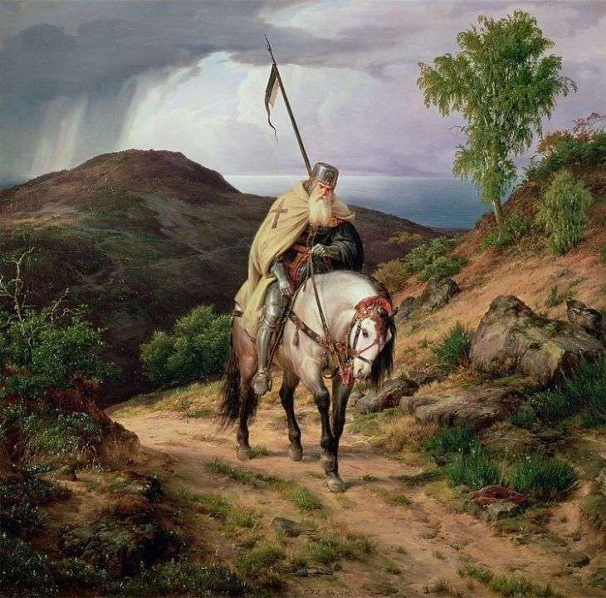
十字军的教训
理想与权力的混合极其危险
属灵的方法不能被世俗的手段取代
短期的胜利可能成为长期的耻辱
合一比扩张更重要
教会的使命不是用政治实现地上的天国，而是见证将来要来的天国
Notes:
1. 理想与权力的混合极其危险
• 十字军原本以“解放圣地”的属灵理想出发，但很快被权力、财富、民族利益吞没。
• 一旦“为神的荣耀”与“为我的利益”混合在一起，理想往往只是外衣，真正驱动的是权力和欲望。
• 教训：当我们试图用权力建造“理想社会”时，要不断问自己：for his glory or mine?
2. 属灵手段不能被世俗逻辑取代
• 十字军试图用武力解决属灵问题：他们把救赎和天堂与刀剑挂钩。
• 结果是，他们带来的不是福音，而是血腥，反而让人远离基督。
• 教训：福音的扩展必须靠十字架的道，而不是靠刀剑和政治力量。
3. 短期的胜利可能是长期的羞辱
• 1099年，十字军攻下耶路撒冷，自以为是“神迹”；
• 但在伊斯兰和犹太人的记忆中，那是“屠杀”的代名词，直到今天仍是基督徒的羞辱。
• 教训：政治或军事的短期胜利，如果违背福音精神，最终会成为历史上的污点与负担。
4. 合一比扩张更重要
• 十字军没有让教会更合一，反而使东西教会的裂痕不可弥合。
• 基督徒彼此攻伐，成了世人讥笑的把柄。
• 教训：如果政治追求导致肢体分裂，它就绝不是神所喜悦的复兴。
5. 真正的“理想社会”不是靠权力重建的
• 十字军试图在耶路撒冷建立“神的国”，结果只是短命的十字军国家。
• 耶稣却说：“我的国不属这世界。”（约18:36）
• 教训：教会的使命不是用政治实现“地上的天国”，而是见证将来要来的天国。

